Slide 1
BioAuth Optimizer: многокритериальная оптимизация параметров биометрической аутентификации
τ*
Программное средство: от формул СРО1 к входу по лицу с калибровкой порогов
Мекенбаев Даниэль Кайратханович, магистрант 2 курса, группа ИС_НПМ_25р
Дисциплина «Методы и инструменты оптимизации» · СРО2 · Университет «Туран», Алматы, 2026
Notes:
≈ 30 с. Представиться. Тема: программное средство, реализующее методы моей статьи СРО1, — выбор порога и состава факторов биометрической аутентификации по минимуму ожидаемых потерь. В версии 2 эти же методы применяются к собственным данным системы: вход по лицу и калибровка порогов.

Slide 2
Пороги и факторы выбирают без учёта цены ошибок
1
Порог по EER
Цель работы
Точка равных ошибок уравнивает FAR и FRR, но пропуск мошенника обычно в десятки раз дороже отказа клиенту.
Решения по расчёту, а не по привычке
2
Состав факторов «на глаз»
Лицо, отпечаток, FIDO2, SMS: 31 комбинация из пяти факторов, ограничения по времени, бюджету, FAR и защите от подделок.
Минимум ожидаемых потерь E при заданных стоимостях ошибок и ограничениях — с доказательством оптимальности и проверкой на реальных данных.
3
Порог не обновляется
Найденное значение не попадает в рабочую систему и устаревает при смене модели и условий съёмки.
Notes:
≈ 45 с. Проблема: EER — привычный выбор, но он не учитывает цену ошибок. Состав факторов подбирают интуитивно, хотя комбинаций много и есть ограничения. А найденный порог обычно не возвращается в систему. Цель — принимать эти решения расчётом.

Slide 3
Метод из СРО1: две задачи оптимизации
Задача 1. Оптимальный порог
Задача 2. Состав факторов
E(τ) = c_{FA}·FAR(τ) + c_{FR}·FRR(τ) → min
min E(x), x ∈ {0,1}ⁿ
нормальная модель: аналитическое решение квадратного уравнения + численная проверка
свои оценки (CSV): точный перебор всех порогов за O(n log n)
ограничение FAR(τ) ≤ FARmax
правило «И»: FAR = ∏FARᵢ, FRR = 1 − ∏(1 − FRRᵢ)
ограничения: задержка, бюджет, FAR набора, факторы с PAD
ln FAR = Σ xᵢ·ln FARᵢ — точная линеаризация → ЦЛП (HiGHS) с сертификатом оптимума
Notes:
≈ 60 с. Первая задача — формула (1) статьи: порог по минимуму байесовской стоимости. Для нормальной модели решение аналитическое и проверяется численно; для реальных оценок — точный перебор. Вторая задача — выбор подмножества факторов. Логарифмирование делает ограничение на FAR линейным, и задача становится целочисленным линейным программированием. Программа не только находит оптимум, но и доказывает его нижней границей.

Slide 4
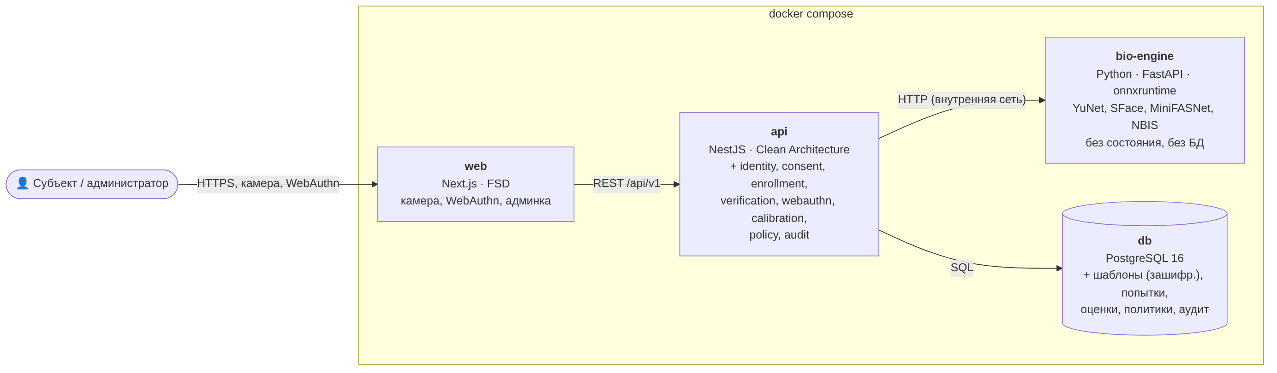
Архитектура: модульный монолит и сервис bio-engine
Ядро
Сервер
Интерфейс
bio-engine
TypeScript, чистые функции, без фреймворков — расчёты отдельно от инфраструктуры
NestJS, Clean Architecture: модули, порты и адаптеры, zod-контракты
Next.js, Feature-Sliced Design, проверка слоёв линтером steiger
Python, ONNX Runtime: лица и «живость»; без состояния, во внутренней сети
Notes:
≈ 45 с. Монорепозиторий: вычислительное ядро — отдельный пакет без зависимостей от фреймворков (принцип единственной ответственности и инверсия зависимостей). Сервер по Clean Architecture, интерфейс по Feature-Sliced Design. Версия 2 добавила сервис распознавания на Python. Всё поднимается одной командой docker compose up.

Slide 5
Порог: потери на 41,8 % ниже, чем при EER
0,531 → 0,5818
порог: EER → оптимальный τ*
0,1965 → 0,1144
ожидаемые потери E
−41,8 %
снижение потерь; FAR 1,79 % → 0,52 % ценой FRR 6,2 %
Notes:
≈ 50 с. Демонстрация: «Пример из статьи СРО1» → «Рассчитать». Минимум E лежит правее EER: выгодно поднять порог, потому что ложный допуск в 10 раз дороже. Потери снижаются на 41,8 %. В статье было «около 41 %» — разница из-за округления; точное значение подтверждено SciPy.

Slide 6
Состав факторов: оптимум F2 + F5 с доказательством
F2 + F5
отпечаток + аппаратный ключ FIDO2, E = 0,019925
2 итерации
ЦЛП по фронту Парето: нижняя граница доказывает оптимум
× 1,74
рост потерь при сокращении бюджета 2,5 → 2,0 (оптимум F1 + F2)
Notes:
≈ 50 с. Демонстрация: раздел «Состав факторов», пример статьи. Из 31 набора ограничения проходят 6, лучший — F2+F5, как в статье. Два независимых решателя: полный перебор и ЦЛП; ЦЛП доказывает оптимум за две итерации. Анализ бюджета показывает цену экономии: при бюджете 2,0 оптимум меняется на F1+F2, потери растут в 1,74 раза.

Slide 7
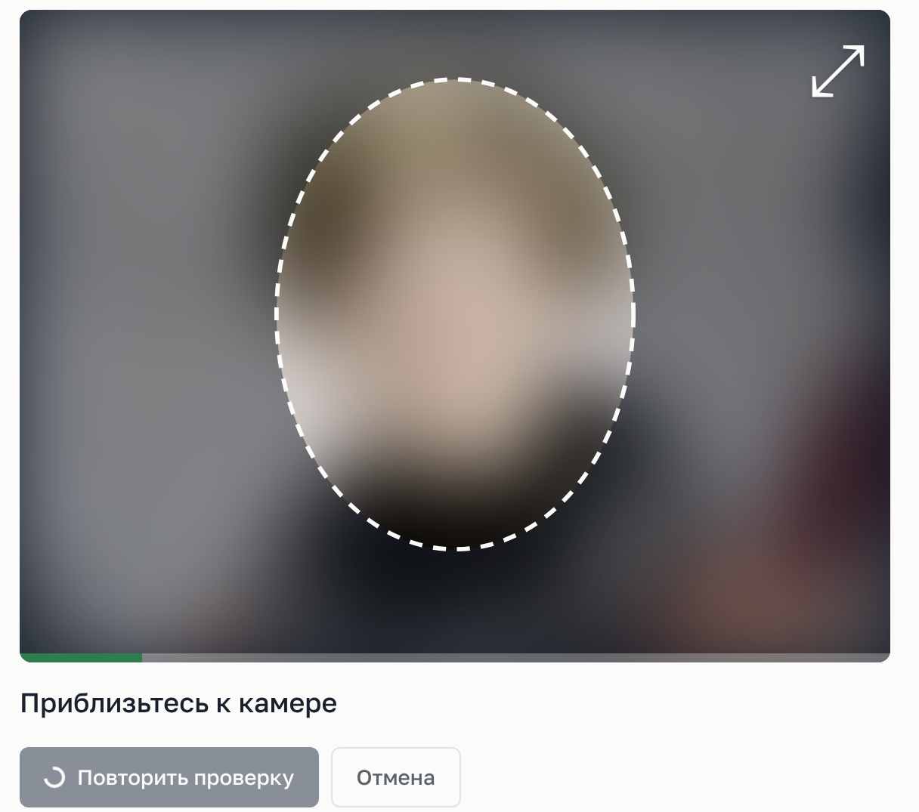
Версия 2: настоящий вход по лицу и passkey
1
Распознавание
YuNet → контроль качества → SFace; модели закреплены по SHA-256
2
«Живость»
MiniFASNet + три случайные команды: фото и видео не проходят
3
Второй фактор
Passkey (WebAuthn) с отпечатком или Face ID на устройстве
4
Защита данных
Кадры не хранятся; шаблон — AES-256-GCM и отменяемая проекция; журнал аудита с цепочкой хэшей
Notes:
≈ 45 с. Версия 2 превращает калькулятор в работающую систему. Вход по лицу: детекция, контроль качества, эмбеддинг. Против подделок — модель «живости» и три случайные команды; статичное видео не проходит, это проверяет автотест с поддельной камерой. Вторым шагом — passkey. Изображения не хранятся, шаблоны зашифрованы.

Slide 8
Замкнутый контур: измерение → расчёт → политика
1
2
3
4
Попытки входа
Достаточность
Ядро v1
Политика
оценки сходства и «живости» с версией модели
правило трёх: FAR ≤ 3/n подтверждён данными
тот же расчёт порога, ядро не менялось
действует после утверждения администратором
↺ новая политика порождает новые попытки — контур повторяется; рост FRR за неделю (z > 2) сигнализирует о дрейфе
Испытание PAD
Пакетный режим
Протокол «до/после»
APCER по видам атак и BPCER, ISO/IEC 30107-3
архив изображений → тысячи сравнений для малого FAR
FAR, FRR с интервалами Уилсона и E на одних данных
Notes:
≈ 50 с. Главная идея версии 2: рекомендации статьи становятся процедурой эксплуатации. Система копит оценки, проверяет, какой FAR реально подтверждён, и калибрует порог тем же ядром v1 — это подтверждает принцип открытости/закрытости. Порог меняет не автомат, а администратор, и его решение остаётся в журнале аудита. Протокол «до/после» — материал для испытания на добровольцах и статьи.

Slide 9
Качество: 271 автоматический тест и CI
103
ядро: пример статьи, 50 эталонов SciPy, property-тесты
63
сервер: сценарии и e2e на PostgreSQL
67
bio-engine: модели на эталонных портретах
18
контракты api ↔ bio-engine
12
интерфейс: разбор и формат чисел
8
браузер: поддельная камера и WebAuthn
совпадение с SciPy до 10⁻¹²
два независимых решателя согласны на случайных задачах
GitHub Actions: линтеры, типы, тесты, Docker Compose и e2e на каждый push
Notes:
≈ 40 с. Главный риск — неверный расчёт, поэтому основная часть тестов — на ядре: числа статьи, эталоны SciPy, случайные задачи для сравнения решателей. В версии 2 добавлены тесты моделей распознавания, контракт между сервисами и браузерный тест с поддельной камерой и виртуальным аутентификатором. Всё запускается в CI.

Slide 10
Выводы и вклад в диссертацию
1
Методы СРО1 реализованы полностью
2
Расширяемая архитектура
порог по минимуму E и состав факторов с доказанным оптимумом; пример статьи воспроизведён точно
SOLID, Clean Architecture, FSD: версия 2 использует ядро без изменений
3
Замкнутый контур на живых данных
4
Для диссертации
вход по лицу и passkey, калибровка с проверкой достаточности, утверждаемые политики
испытание «до/после калибровки» на добровольцах по готовому протоколу — эмпирическая глава и статья
github.com/DcNi3L/bioauth-optimizer · Спасибо за внимание
Notes:
≈ 40 с. Итог: методы статьи реализованы и проверены, архитектура позволила без изменения ядра построить версию 2 с живой биометрией. Следующий шаг для диссертации — испытание на добровольцах по протоколу §10.11: таблица «до/после калибровки» станет эмпирическим результатом статьи. Готов ответить на вопросы.

